Slide 1
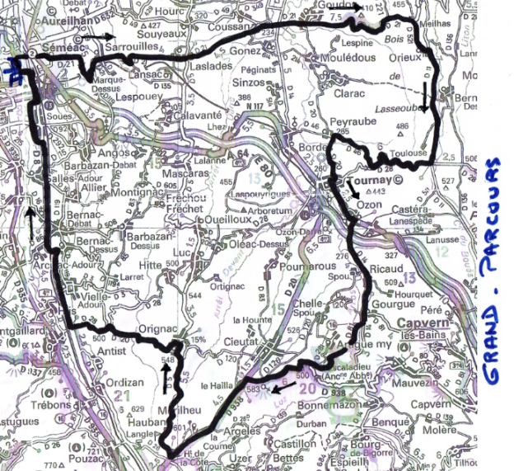
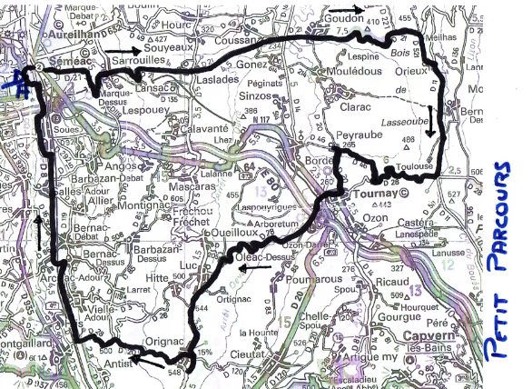
21 OCTOBRE 2017
RANDO
2 PARCOURS :
O LE PETIT PARCOURS 65 KMS
O LE GRAND PARCOURS 80 KMS
DEPART 13 H
AU QUAI DE L’ADOUR
(Chapiteau du TGB)
ENGAGEMENTS:
4€
Inscription
Grillade
Bière, vin , café compris
+ Tombola (valeur 500€)
Ravitaillement à TOURNAY

